Slide 1
Legend of Ruby
KudoLayton-Lee H.S.

Slide 2
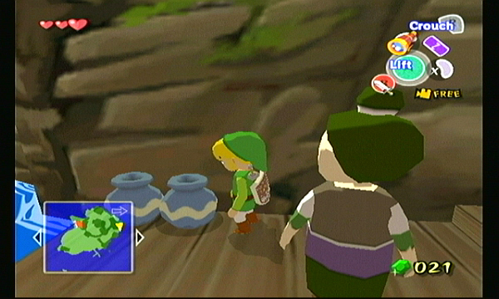
돈이 없을 때 링크 젤다의 대처법? 상점에 가서 항아리를 부순다!
“아….안돼, 그…..그 항아리 만큼은!”
“닥쳐, 판단은 내 주머니가 한다!”

Slide 3
그럼 그걸 바라보는 상인은?

Slide 4
If(………..)

Slide 5
가난하고

Slide 6
가진 거라곤

Slide 7
가게밖에 없는

Slide 8
과부 상인 앞에서

Slide 9
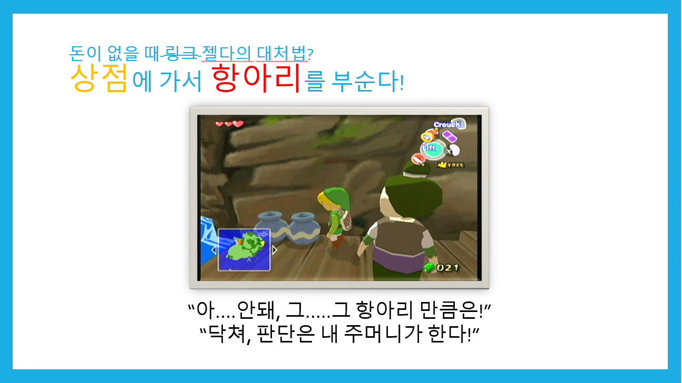
면?

Slide 10
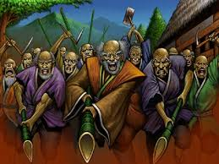
그래서………… 상인에게 죽창을 드리고자 합니다.

Slide 11
3일간 구른 The 개발자들
이효승(G-pos) PM, Programmer
송현진(Cat&Dog) Illust, Art Director
조동헌(PoolC) Programming
유승현(G-pos) AI, Map Designer
김민규(Cat&Dog) Script, Sound

Slide 12
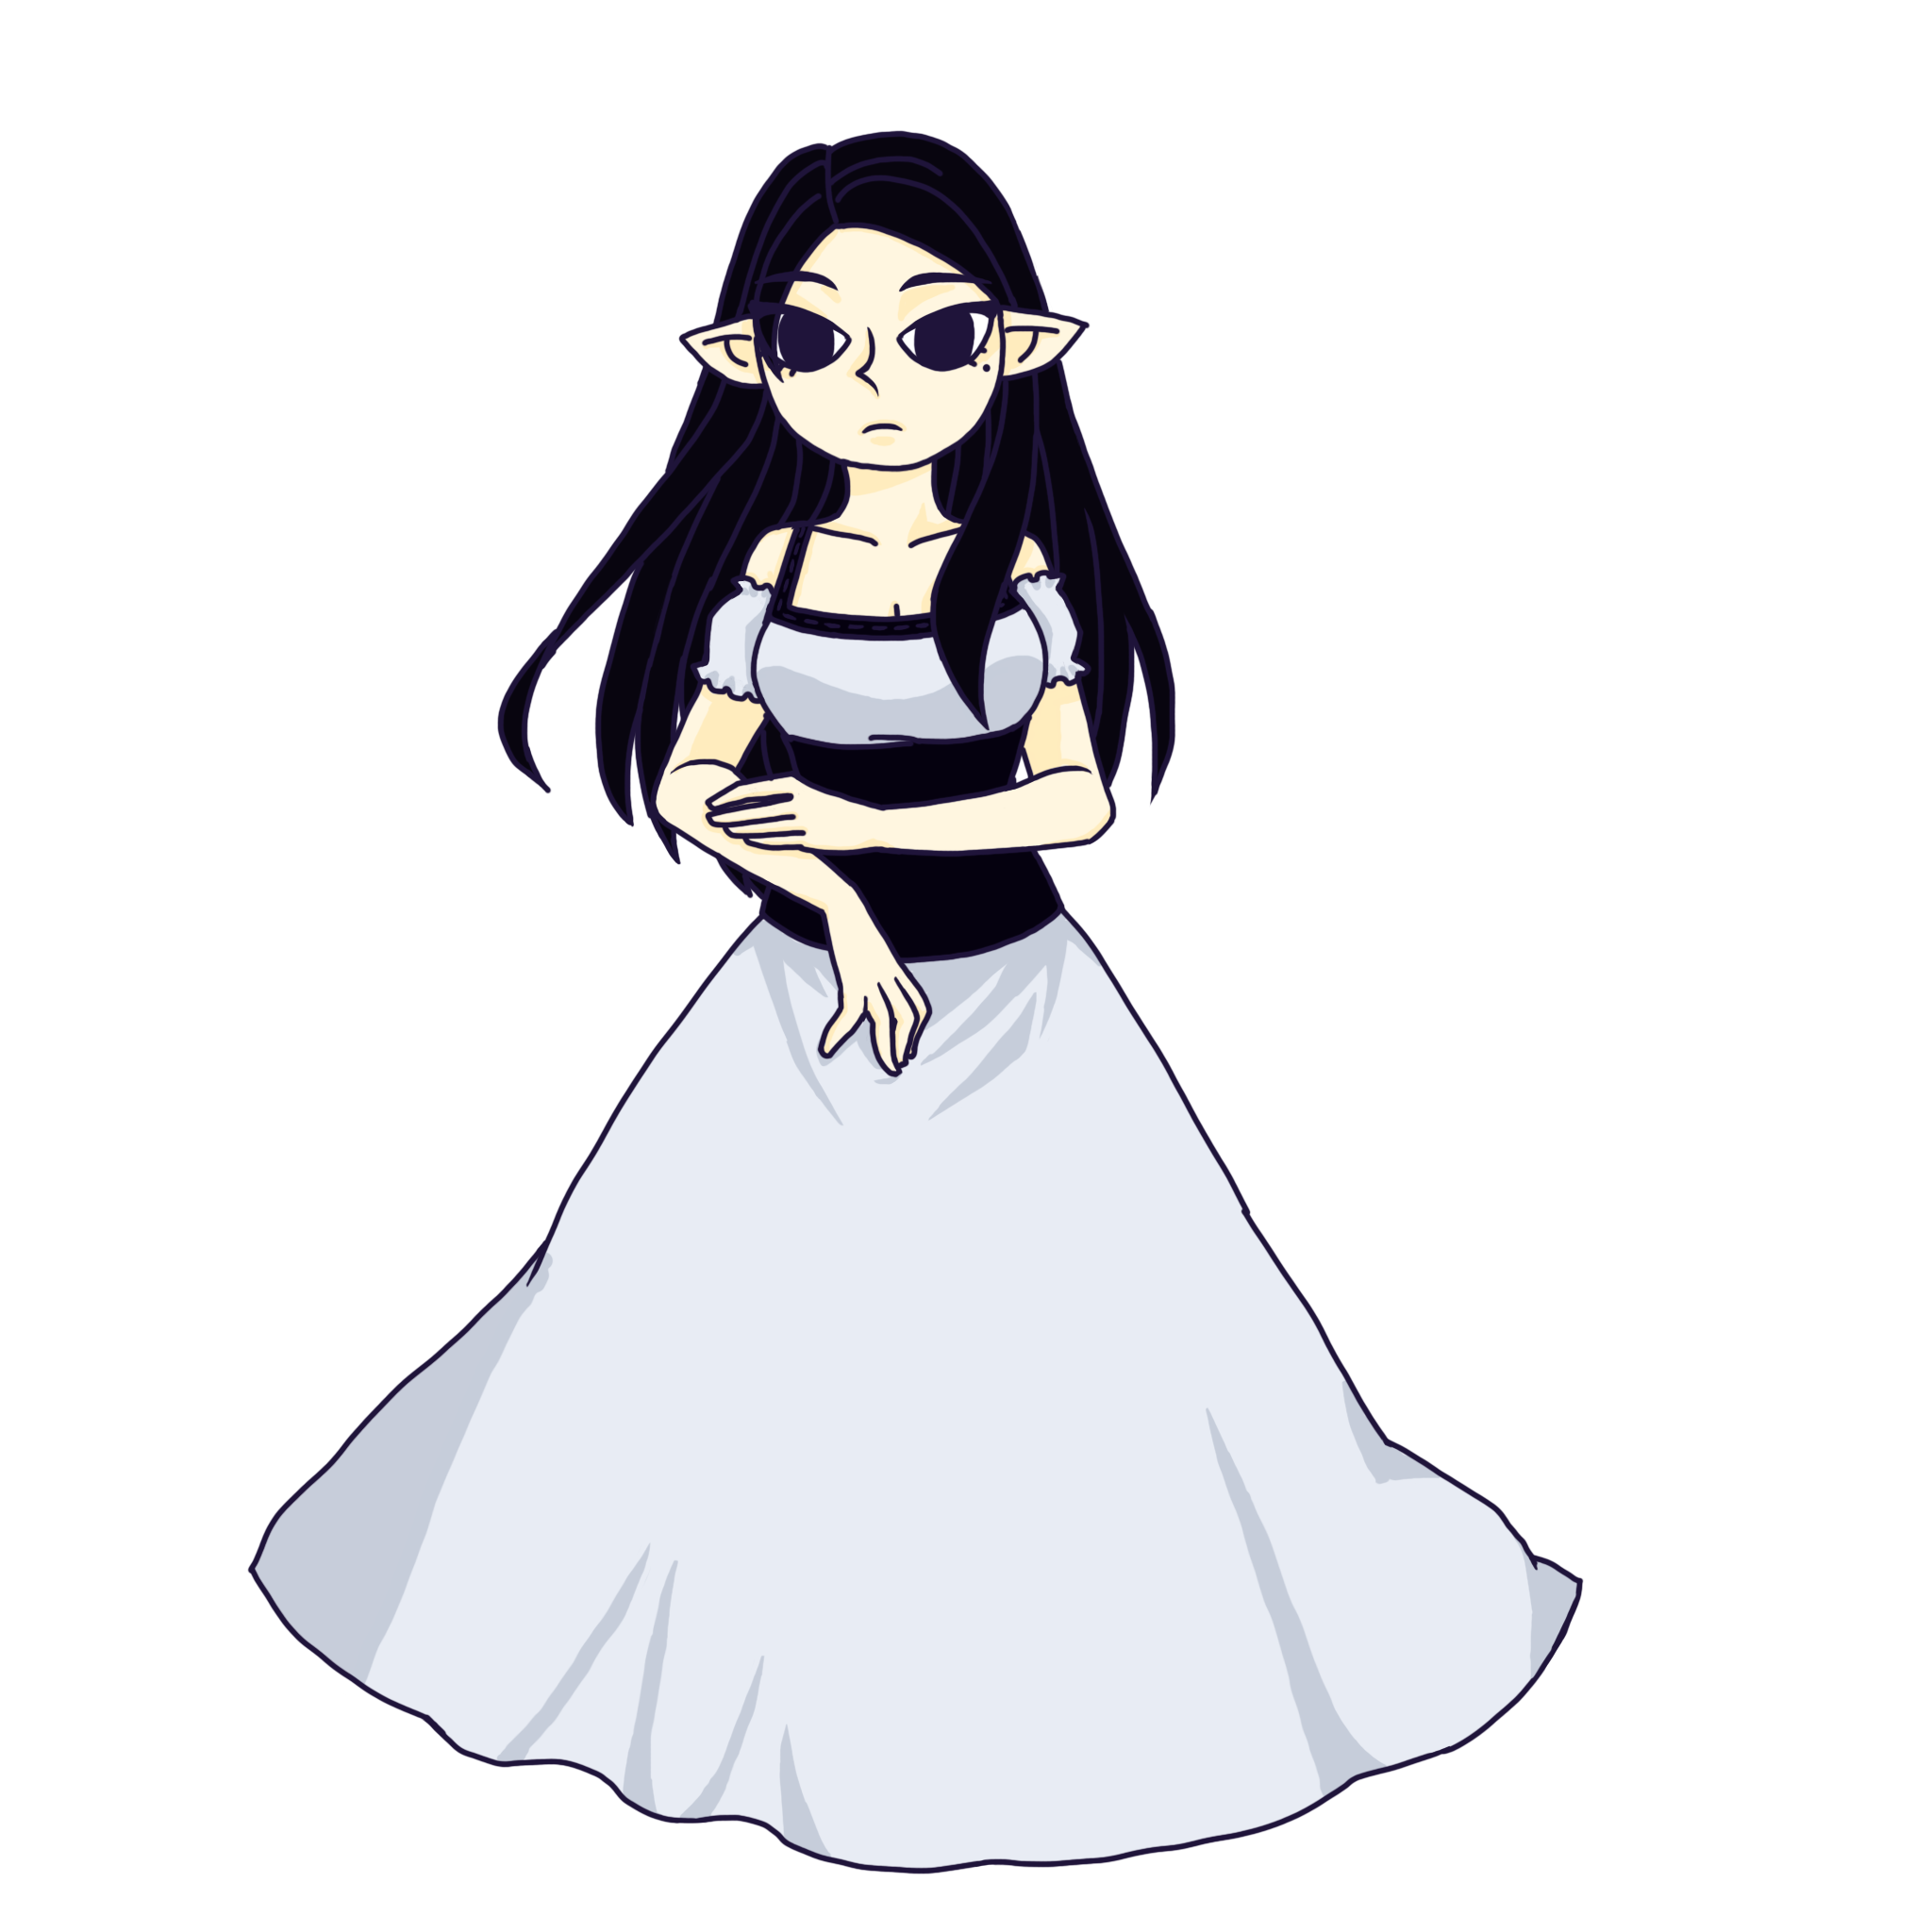
가난하고 가진거라곤 가게 밖에 없는 과부 상인 루비

Slide 13
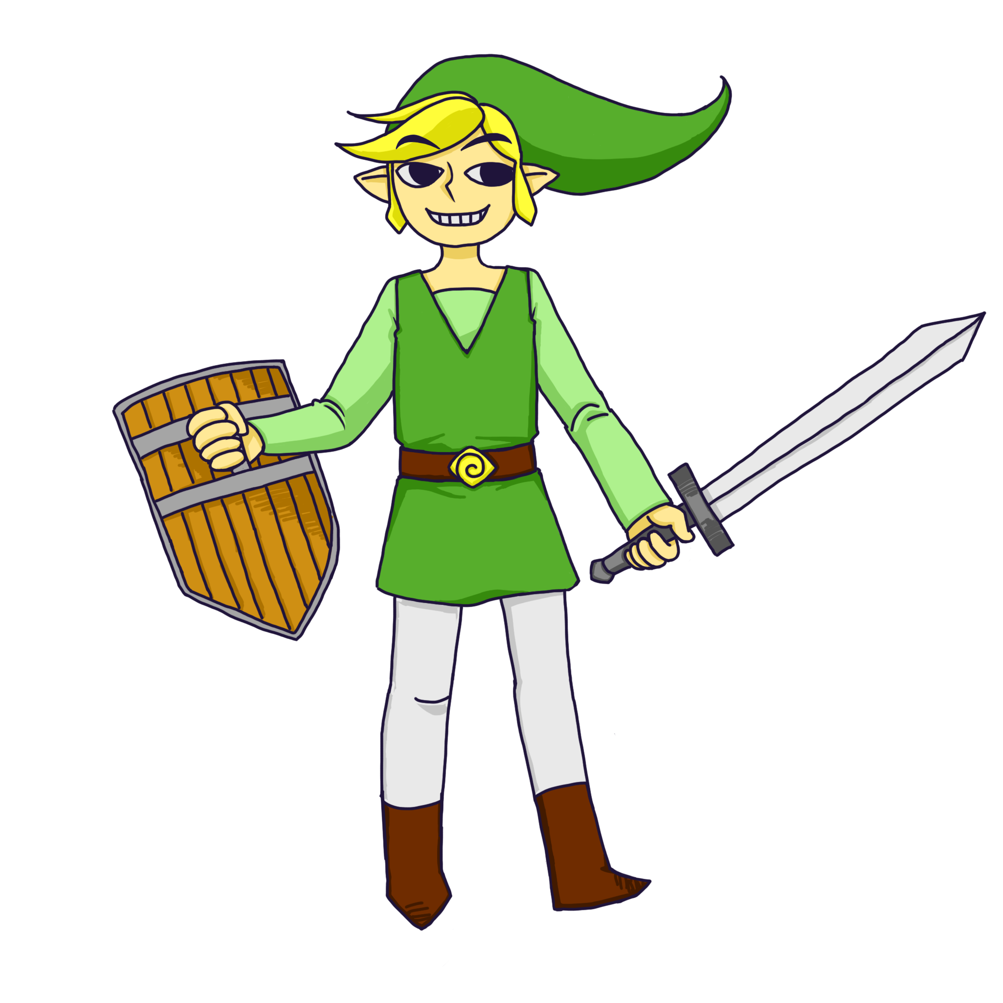
연쇄 항아리 살인마 링크 젤다

Slide 14
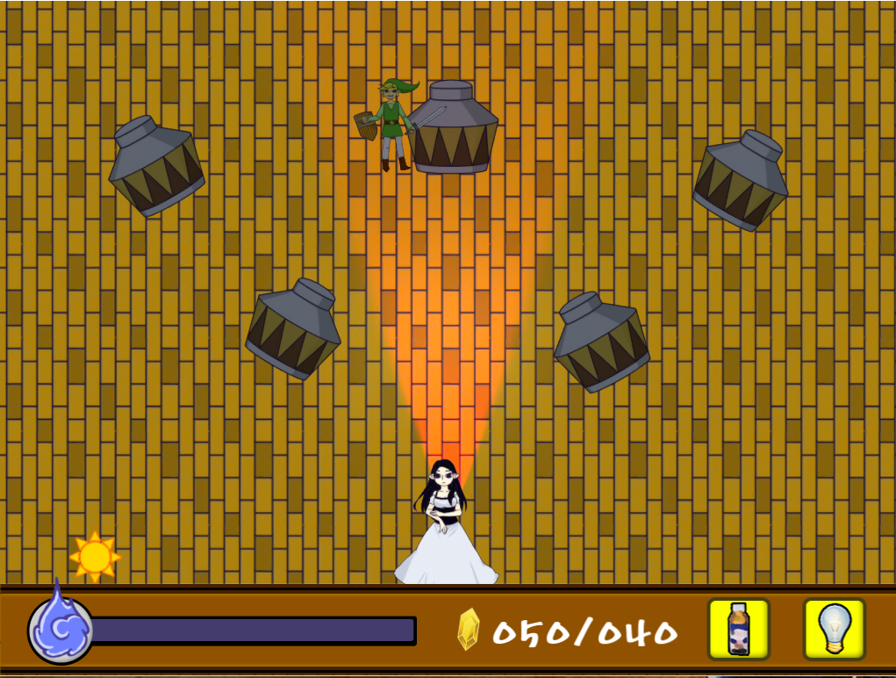
쉽고 간단한 게임 화면

Slide 15
루비
-주인공
시야를 돌려가면서 항아리의 상태와 젤다의 위치를 확인한다
항아리
-루피가 담긴 항아리
젤다에 의해 깨지면 정신적, 금전적 피해를 입는다.

Slide 16
멘탈
-루비의 멘탈
멘탈 게이지가 0이 되면 루비가 멘탈 붕괴를 일으킨다.
루피
-돈
왼쪽 숫자가 현재 자금이고 오른쪽 숫자가 집세다. 영업시간 후 집세를 내야 한다.

Slide 17
젤다
-항아리를 깨는자
잡으면 뺏겼던 돈 일부를 받고 젤다를 멘붕시킬 수 있다.
해님
-동쪽에서 떠서 서쪽으로 지는 것
루비는 해가 떠 있는 동안만 영업한다.

Slide 18
빠가스
-멘탈 회복제
일정 금액을 지불하면 살 수 있다.
발광 수정구
-추가 시야
일정 금액을 지불하면 원하는 위치에 설치하여 추가적인 시야를 확보한다.

Slide 19
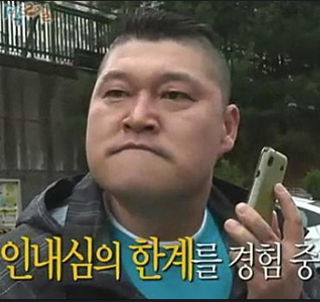
그럼 슬슬 인게임…….. Alt-Tab뒤에 공개됩니다.

